Slide 1

Gestión de Inventarios
Manejo, Toma, Kardex y Métodos de Valuación — Tercer Ciclo de Marketing

Slide 2

¿Qué es el Inventario?
Definición
Importancia
Bienes tangibles que una empresa posee para venta, producción o uso interno
Activo más significativo en empresas comerciales e industriales
Tipos
Materias primas, productos en proceso y productos terminados

Slide 3

CAPÍTULO 1
Manejo de Inventarios
Estrategias y herramientas para controlar eficientemente las existencias de una empresa

Slide 4
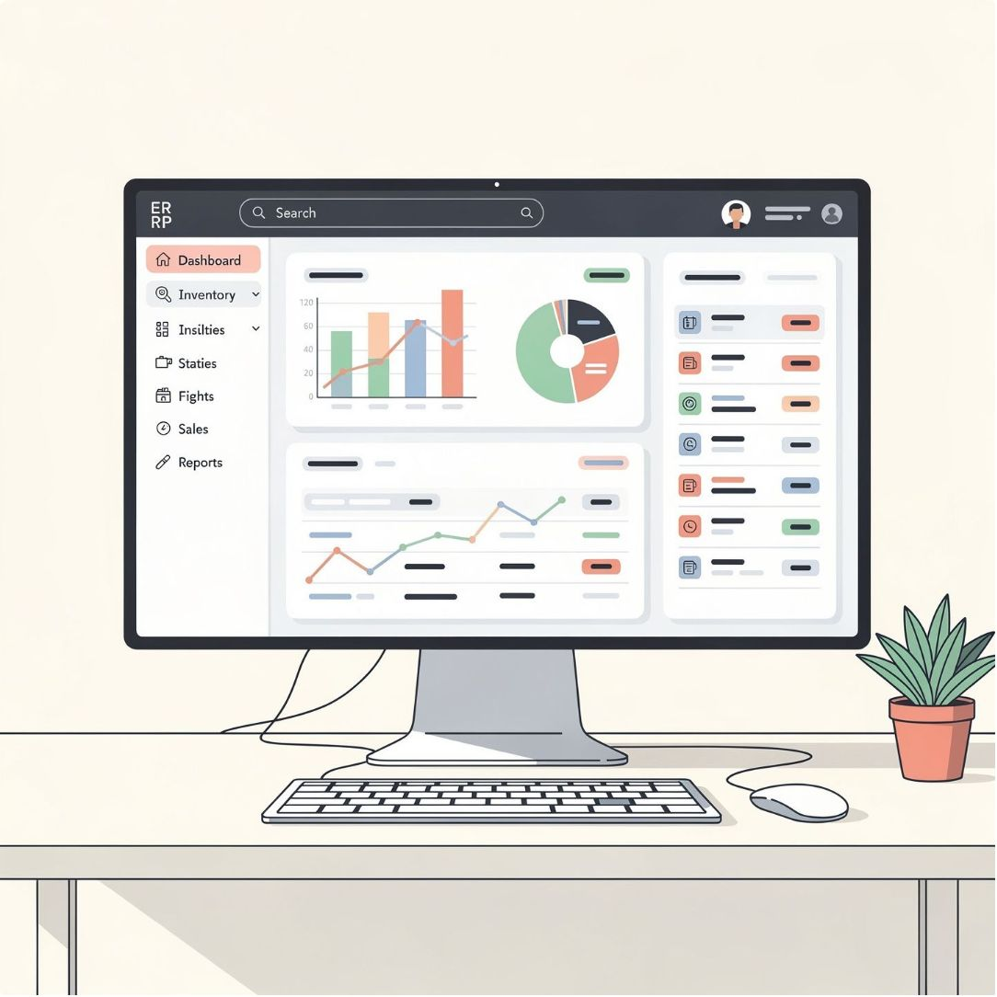

Principios del Manejo de Inventarios
Control
Objetivo
Herramientas clave
Registro sistemático de entradas, salidas y existencias
Evitar desabastecimiento, exceso de stock y pérdidas
Software ERP, sistemas de control y registros físicos

Slide 5
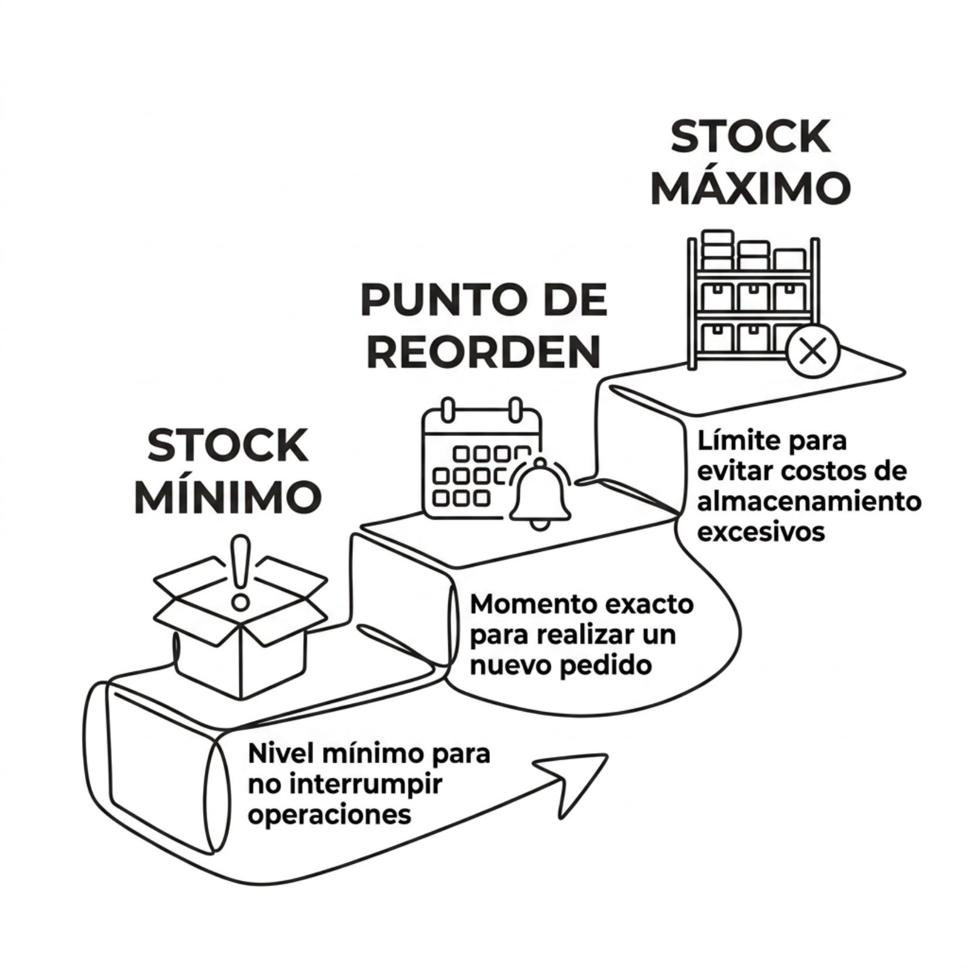
Políticas de Inventario
Stock Mínimo
Nivel mínimo para garantizar la continuidad operativa sin interrupciones.
Punto de Reorden
Momento exacto para realizar un nuevo pedido y evitar quiebres.
Stock Máximo
Límite superior para evitar costos excesivos de almacenamiento.

Slide 6

CAPÍTULO 2
Toma de Inventarios
Verificación física para garantizar la exactitud de los registros contables.

Slide 7

¿Qué es la Toma de Inventarios?
Proceso de conteo físico y verificación de existencias, comparándolas con los registros contables.
Inventario periódico: Se realiza anual o semestralmente en fecha programada
Inventario cíclico: Se ejecuta de forma continua por rotación de productos
Resultado: Detectar faltantes, sobrantes y diferencias con registros contables

Slide 8
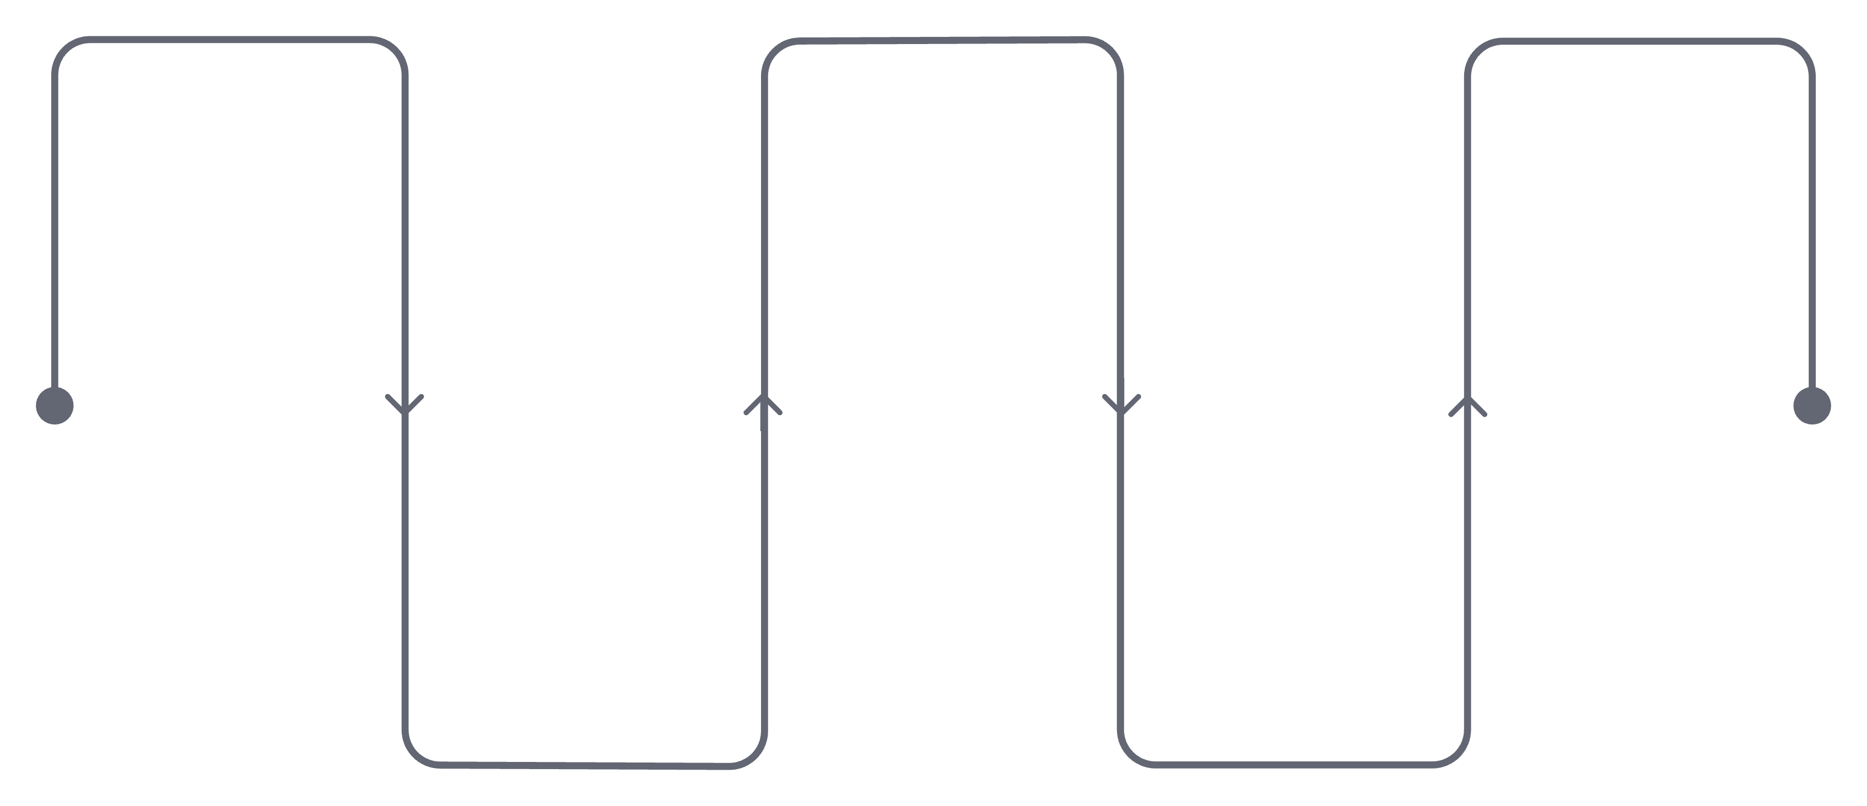
Pasos para una Toma de Inventario Exitosa
Planificación
Conteo físico
Ajustes
Fecha, equipo y zonas
Formatos o sistemas digitales
Corregir diferencias
Preparación
Conciliación
Organizar y etiquetar
Conteo vs. registros
Estos pasos garantizan un proceso ordenado y confiable.

Slide 9

CAPÍTULO 3
Kardex
Instrumento esencial para el control individual de cada artículo en inventario.

Slide 10


El Kardex: Registro de Movimientos
El Kardex controla entradas, salidas y saldo de cada producto en tiempo real.
Fecha | Concepto | Entradas | Salidas
01/06 | Compra | 50 u. | —
05/06 | Venta | — | 20 u.
10/06 | Compra | 30 u. | —
15/06 | Venta | — | 15 u.
Columnas principales
Beneficio clave
Fecha, concepto, entradas, salidas y existencias actuales
Muestra el saldo disponible sin necesidad de conteos físicos frecuentes

Slide 11

CAPÍTULO 4
Métodos de Valuación de Inventarios
¿Cómo determinar el costo de lo que se vende y lo que queda en almacén?

Slide 12
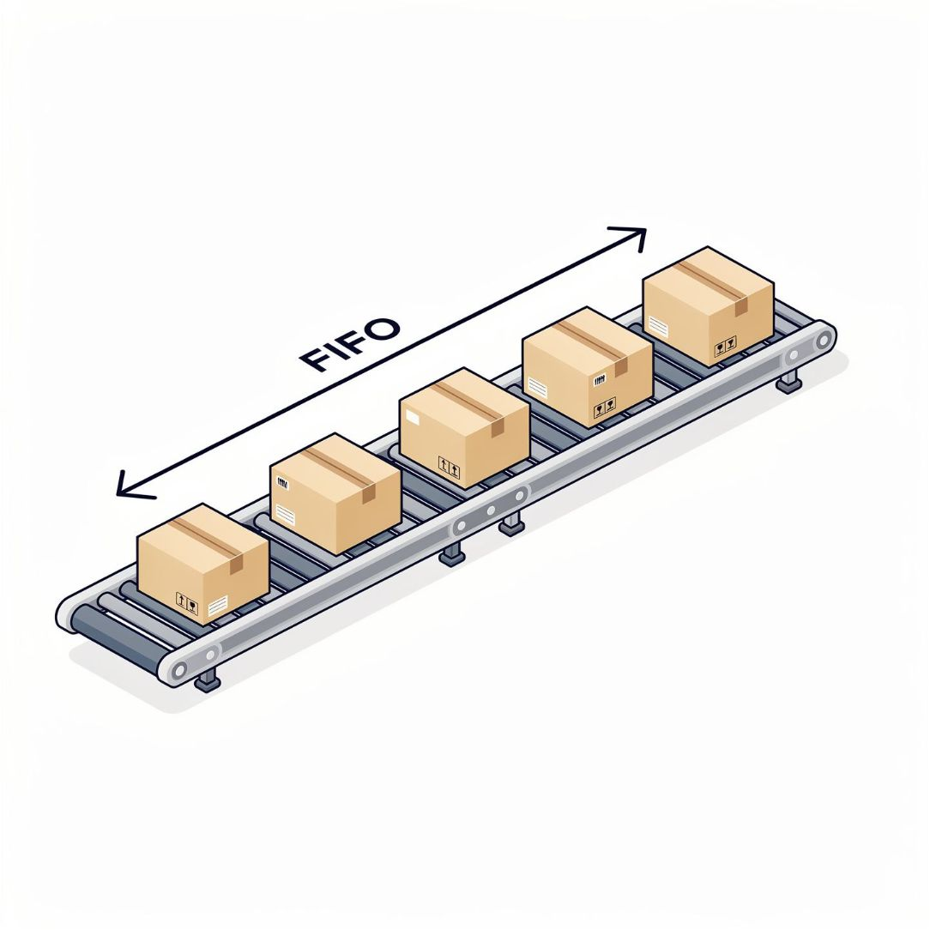
FIFO / PEPS
Método PEPS
Primeras Entradas, Primeras Salidas
Principio: Lo primero que entra es lo primero que sale
Ventaja: El inventario final refleja los costos más recientes
Ejemplo: 10 unidades a $5 y luego a $7; ventas se valúan a $5

Slide 13
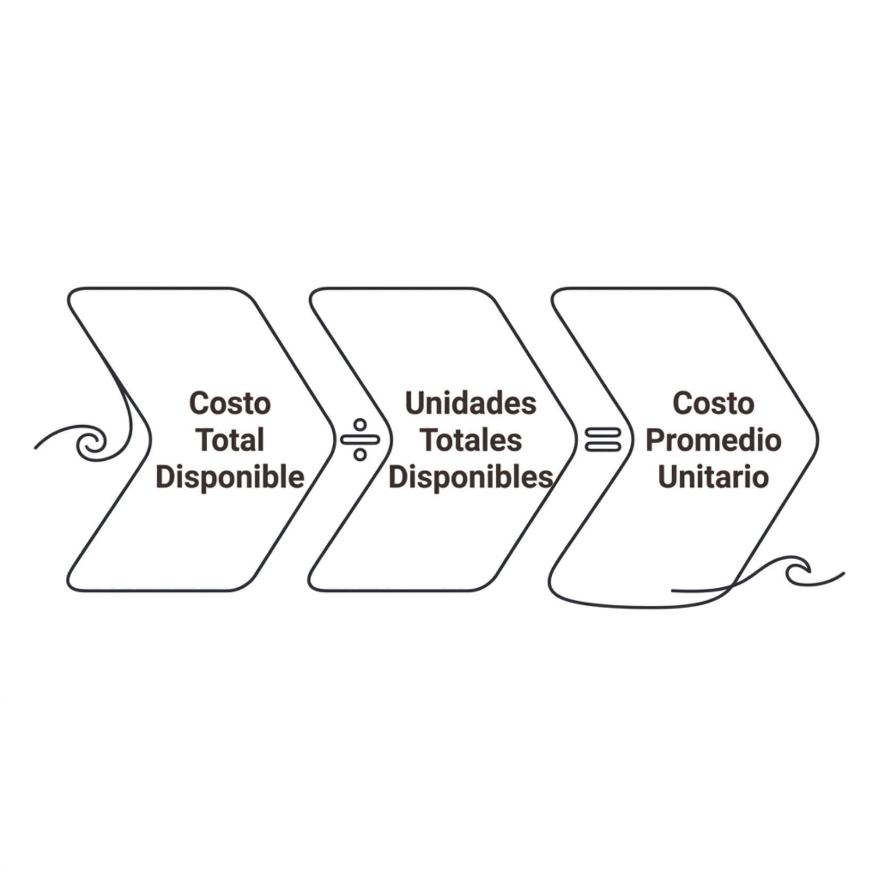

Método Promedio Ponderado
El costo unitario se recalcula dividiendo el costo total entre las unidades disponibles.
Ideal para productos homogéneos donde no es posible distinguir entre lotes.
Principio: Costo unitario recalculado en cada entrada de inventario
Ventaja: Suaviza fluctuaciones de precios y simplifica el control contable

Slide 14
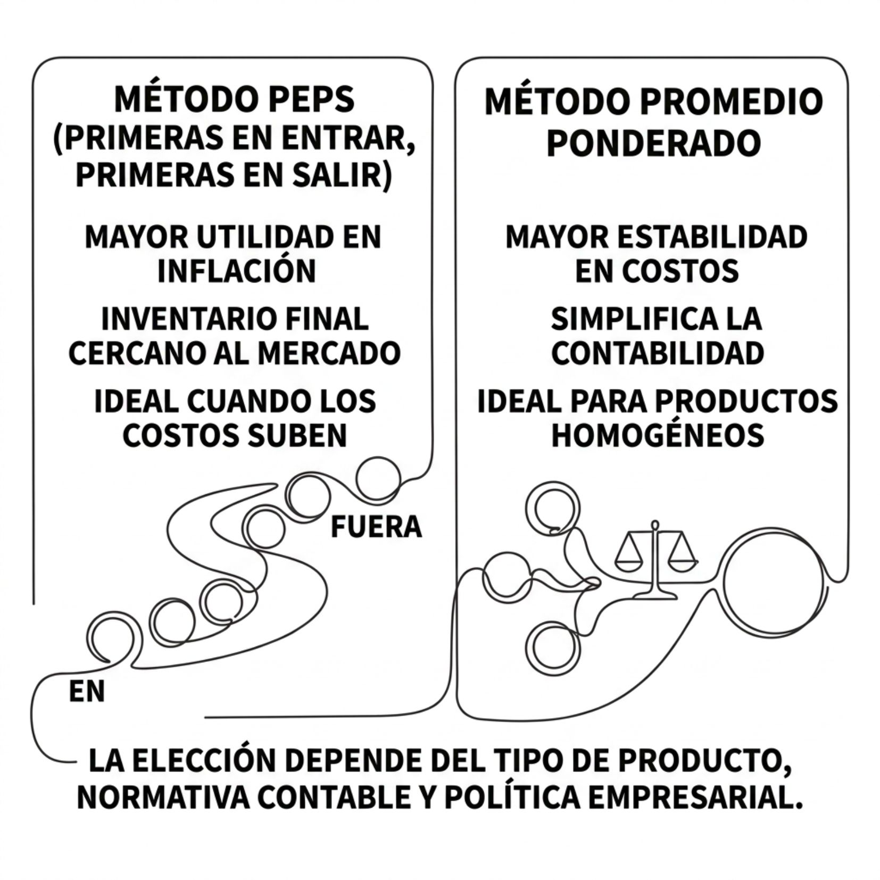
Comparativa: PEPS vs. Promedio Ponderado
¿Cuándo usar cada uno?
Criterio | PEPS | Promedio
Inflación | Preferido | Neutral
Productos homogéneos | Funciona | Ideal
Simplicidad contable | Moderada | Alta
Costo actualizado | Sí | Aproximado
La elección depende del producto, normativa y política empresarial.

